Slide 1
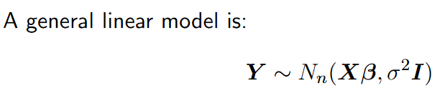
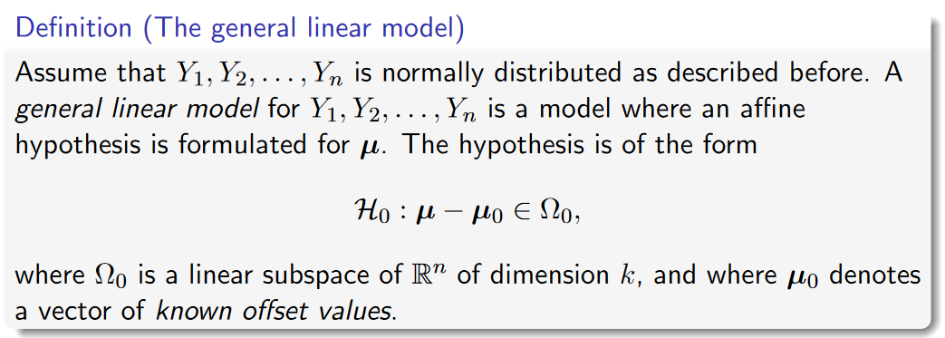

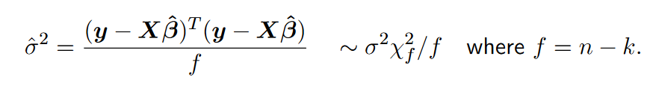
$$Y=Xβ+ε, i.i.d. : ε\sim N_{n}(0,σ^{2}I)$$

Slide 2





The projection is an orthogonal projection of y on to $Ω_{0}$ wrt $δ_{Σ}$:

Slide 3
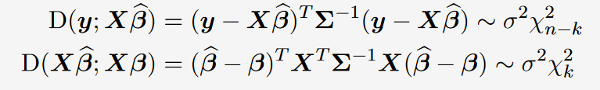
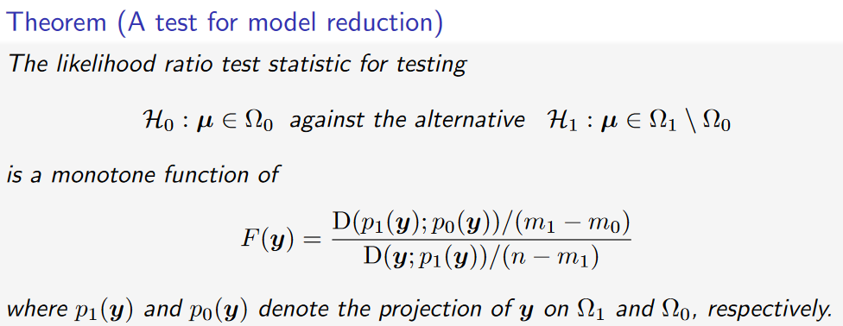


Normaliserer for frihedsgrader
$$χ^{2}(m_{1}−m_{0})$$
$$χ^{2}(n−m_{1})$$
Vi tester om vi kan reducere fra p1 til p0. Hvis tælleren er meget mindre end nævneren beskriver p0 meget ringere data og vi afviser.
P1 skal være en sufficient model for det her virker.

Slide 4
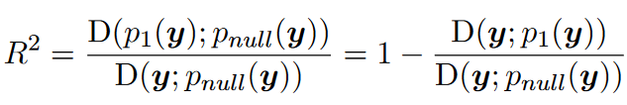
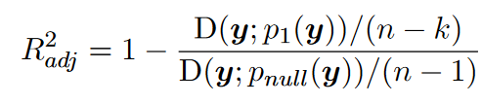
Det justerede straffer altså hvis mange parameterere er tilstede I modellen.

